Slide 1
Mga Batayang Konsepto sa Pag-aaral ng Ekonomiks

Slide 2
Paglaganap ng Kaisipan ng Ekonomiks
Ang salitang ekonomiks ay nagmula sa salitang Griyego na oikonomia na ang ibig sabihin ay “pamamahala ng sambahayan” (household management). Ang ekonomiks ay unang nakilala bilang political economy na sentral na paksa ng mga philosopher o pilosopo. Iba’t ibang kaisipan ang lumitaw mula sa mga pilosopo na nag-uugnay sa politika at ekonomiks.

Slide 3
Mga Pilosopong Nagpalaganap ng Kaisipan ng Ekonomiks
Mga Pilosopo | Kaisipang Itinaguyod
Xenophon | Mabuting pamamahala at pamumuno Oeconomicus
Plato | Espesyalisasyon at division of labor The Republic
Aristotle | Pribadong pagmamay-ari Topics and Rhetoric
Mercantilists | Paglikom ng mga likas na yaman tulad ng lupa, ginto, at pilak
Francois Quesnay at Physiocrats | Pagbibigay-halaga sa kalikasan at paggamit nang wasto sa mga likas na yaman Tableau Economique – nagpapakita ng paikot na daloy ng produkto at serbisyo sa ekonomiya

Slide 4
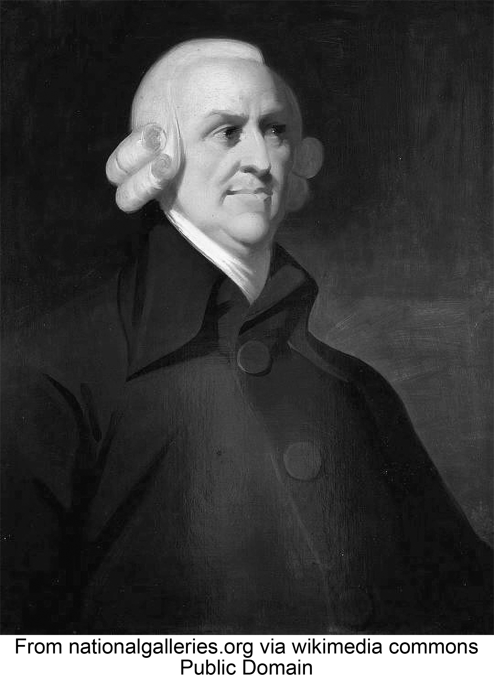
Mga Ekonomistang nagbigay ng kaisipan sa larang ng Ekonomiks
Adam Smith | Tinaguriang “Ama ng Makabagong Ekonomiks.” Ang kaniyang doktrinang Laissez-Faire o Let Alone Policy ang nagpaliwanag na hindi dapat makialam ang pamahalaan sa pagpapatakbo ng ekonomiya ng pribadong sektor; sa halip, kailangang pagtuonan ng pansin ang pagpapanatili ng kapayapaan ng bansa. Ang kaniyang espesyalisasyon ay paghahati ng mga gawain sa produksiyon ayon sa kapasidad at kakayahan sa paggawa. Siya ang may-akda ng aklat na An Inquiry into the Nature and Causes of the Wealth of Nations.

Slide 5
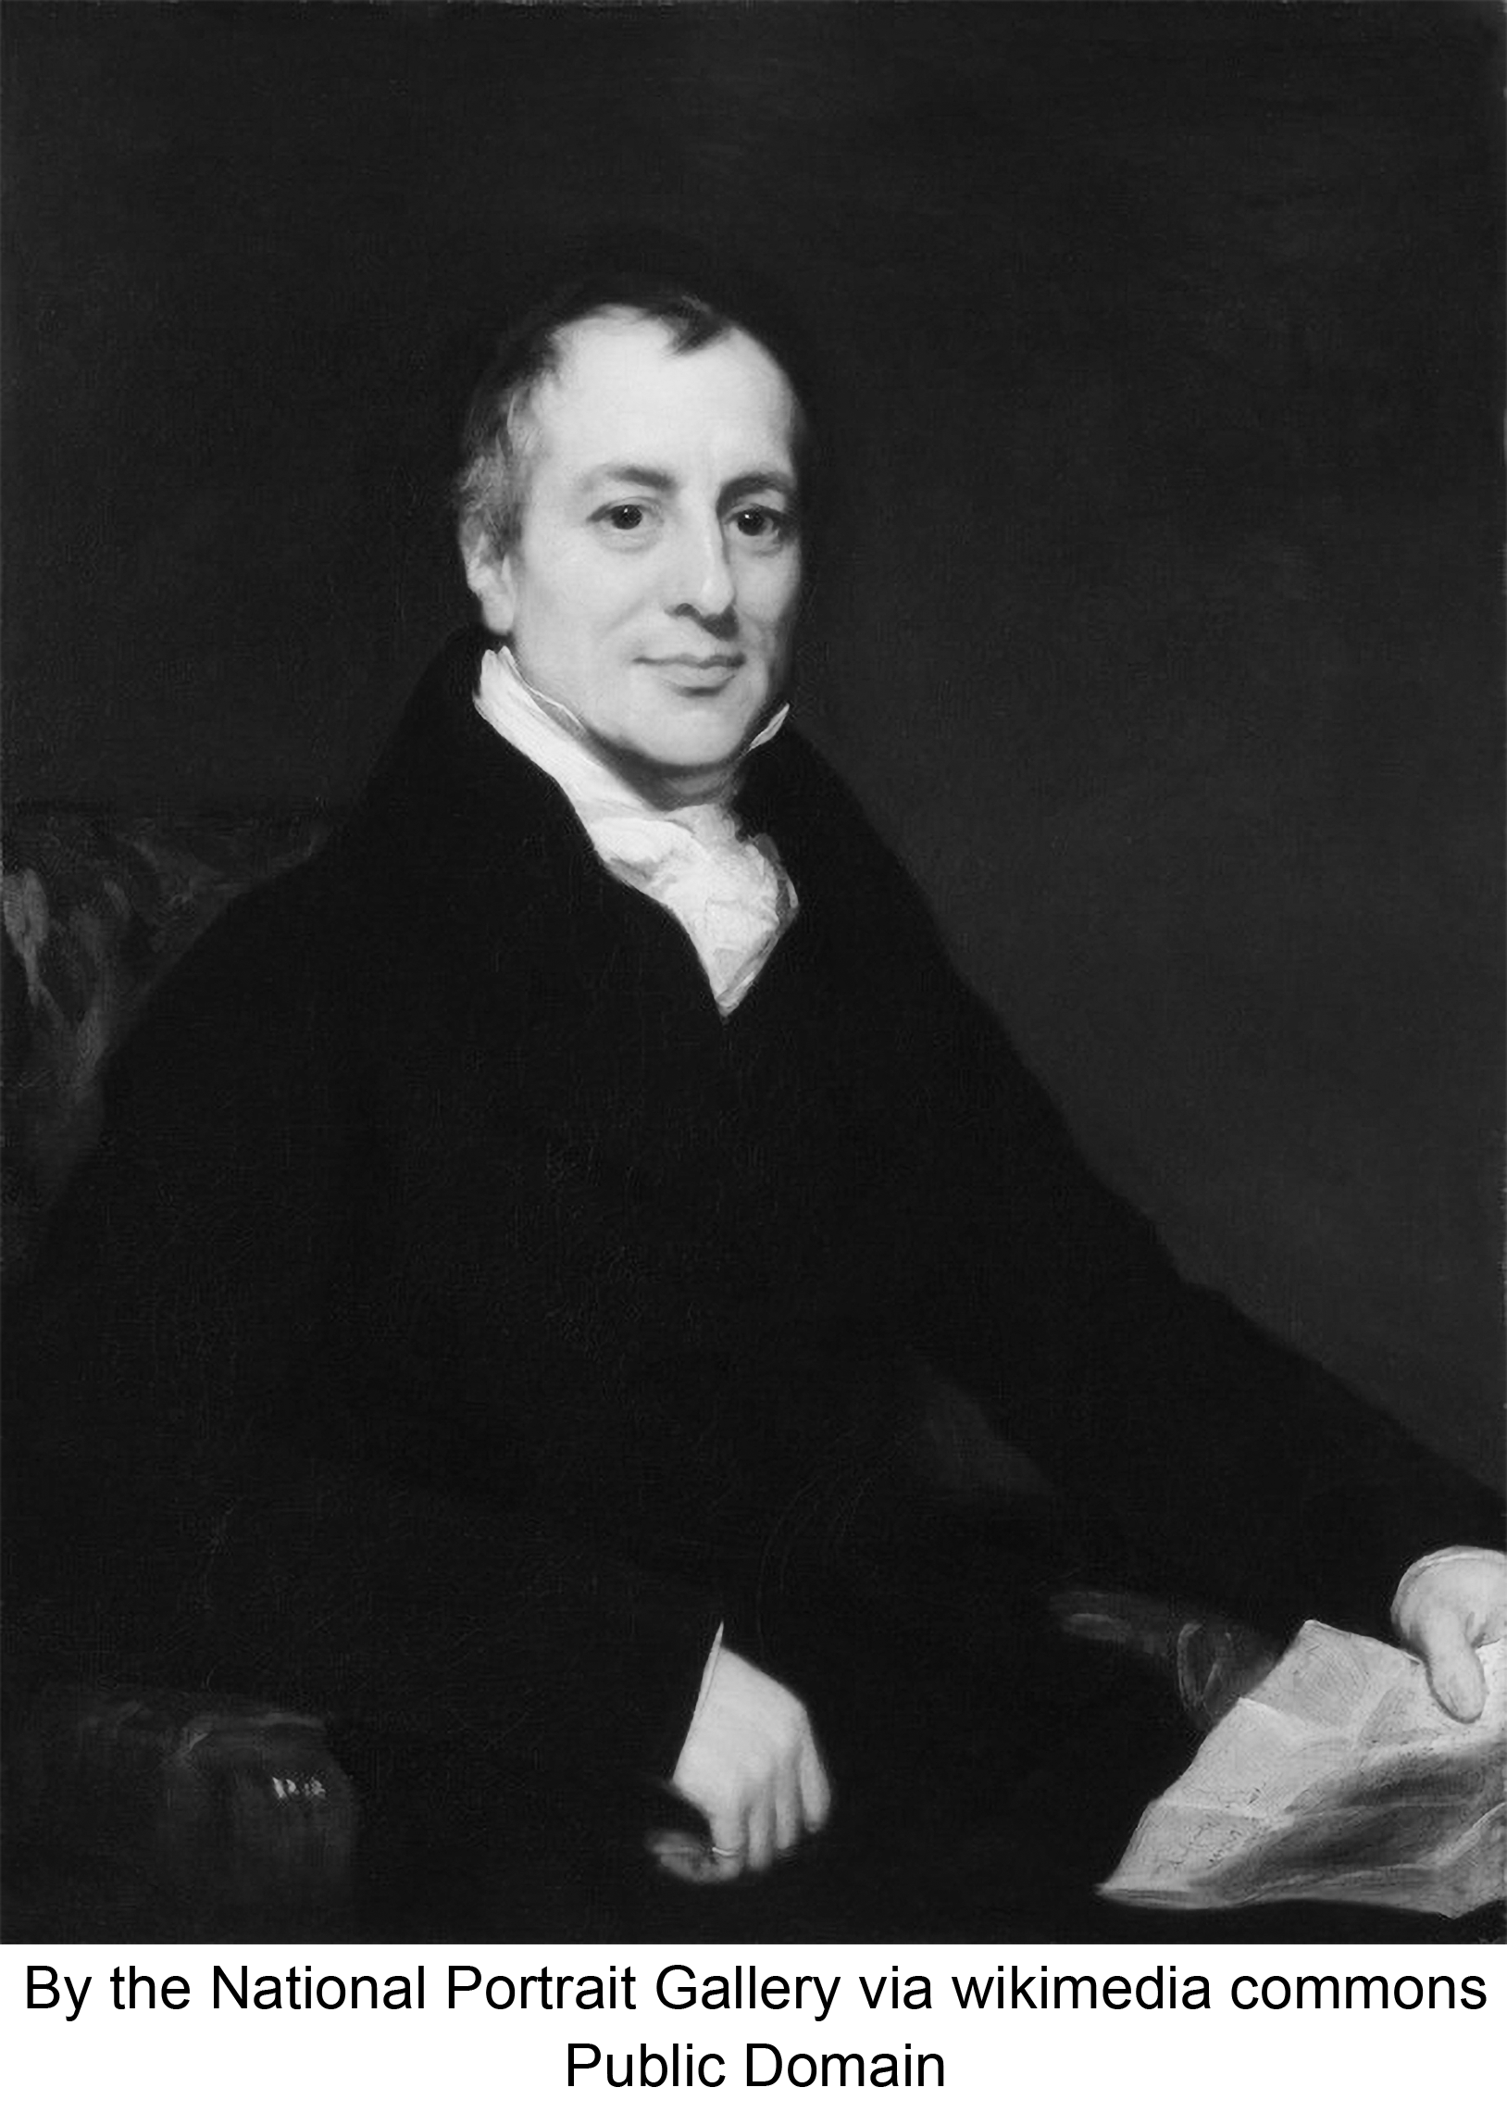
Mga Ekonomistang nagbigay ng kaisipan sa larang ng Ekonomiks
David Ricardo | Isinulong niya ang sumusunod na batas: Law of Diminishing Marginal Returns – Isinasaad nito na ang patuloy na paggamit ng tao sa mga likas na yaman ay nagiging dahilan ng pagliit ng pakinabang na nakukuha mula sa mga ito. Law of Comparative Advantage – Isa itong prinsipyong nagsasaad na mas nakalalamang ang mga bansa na nakagagawa ng mga produkto sa mas mababang halaga (production cost) kompara sa ibang bansa.

Slide 6
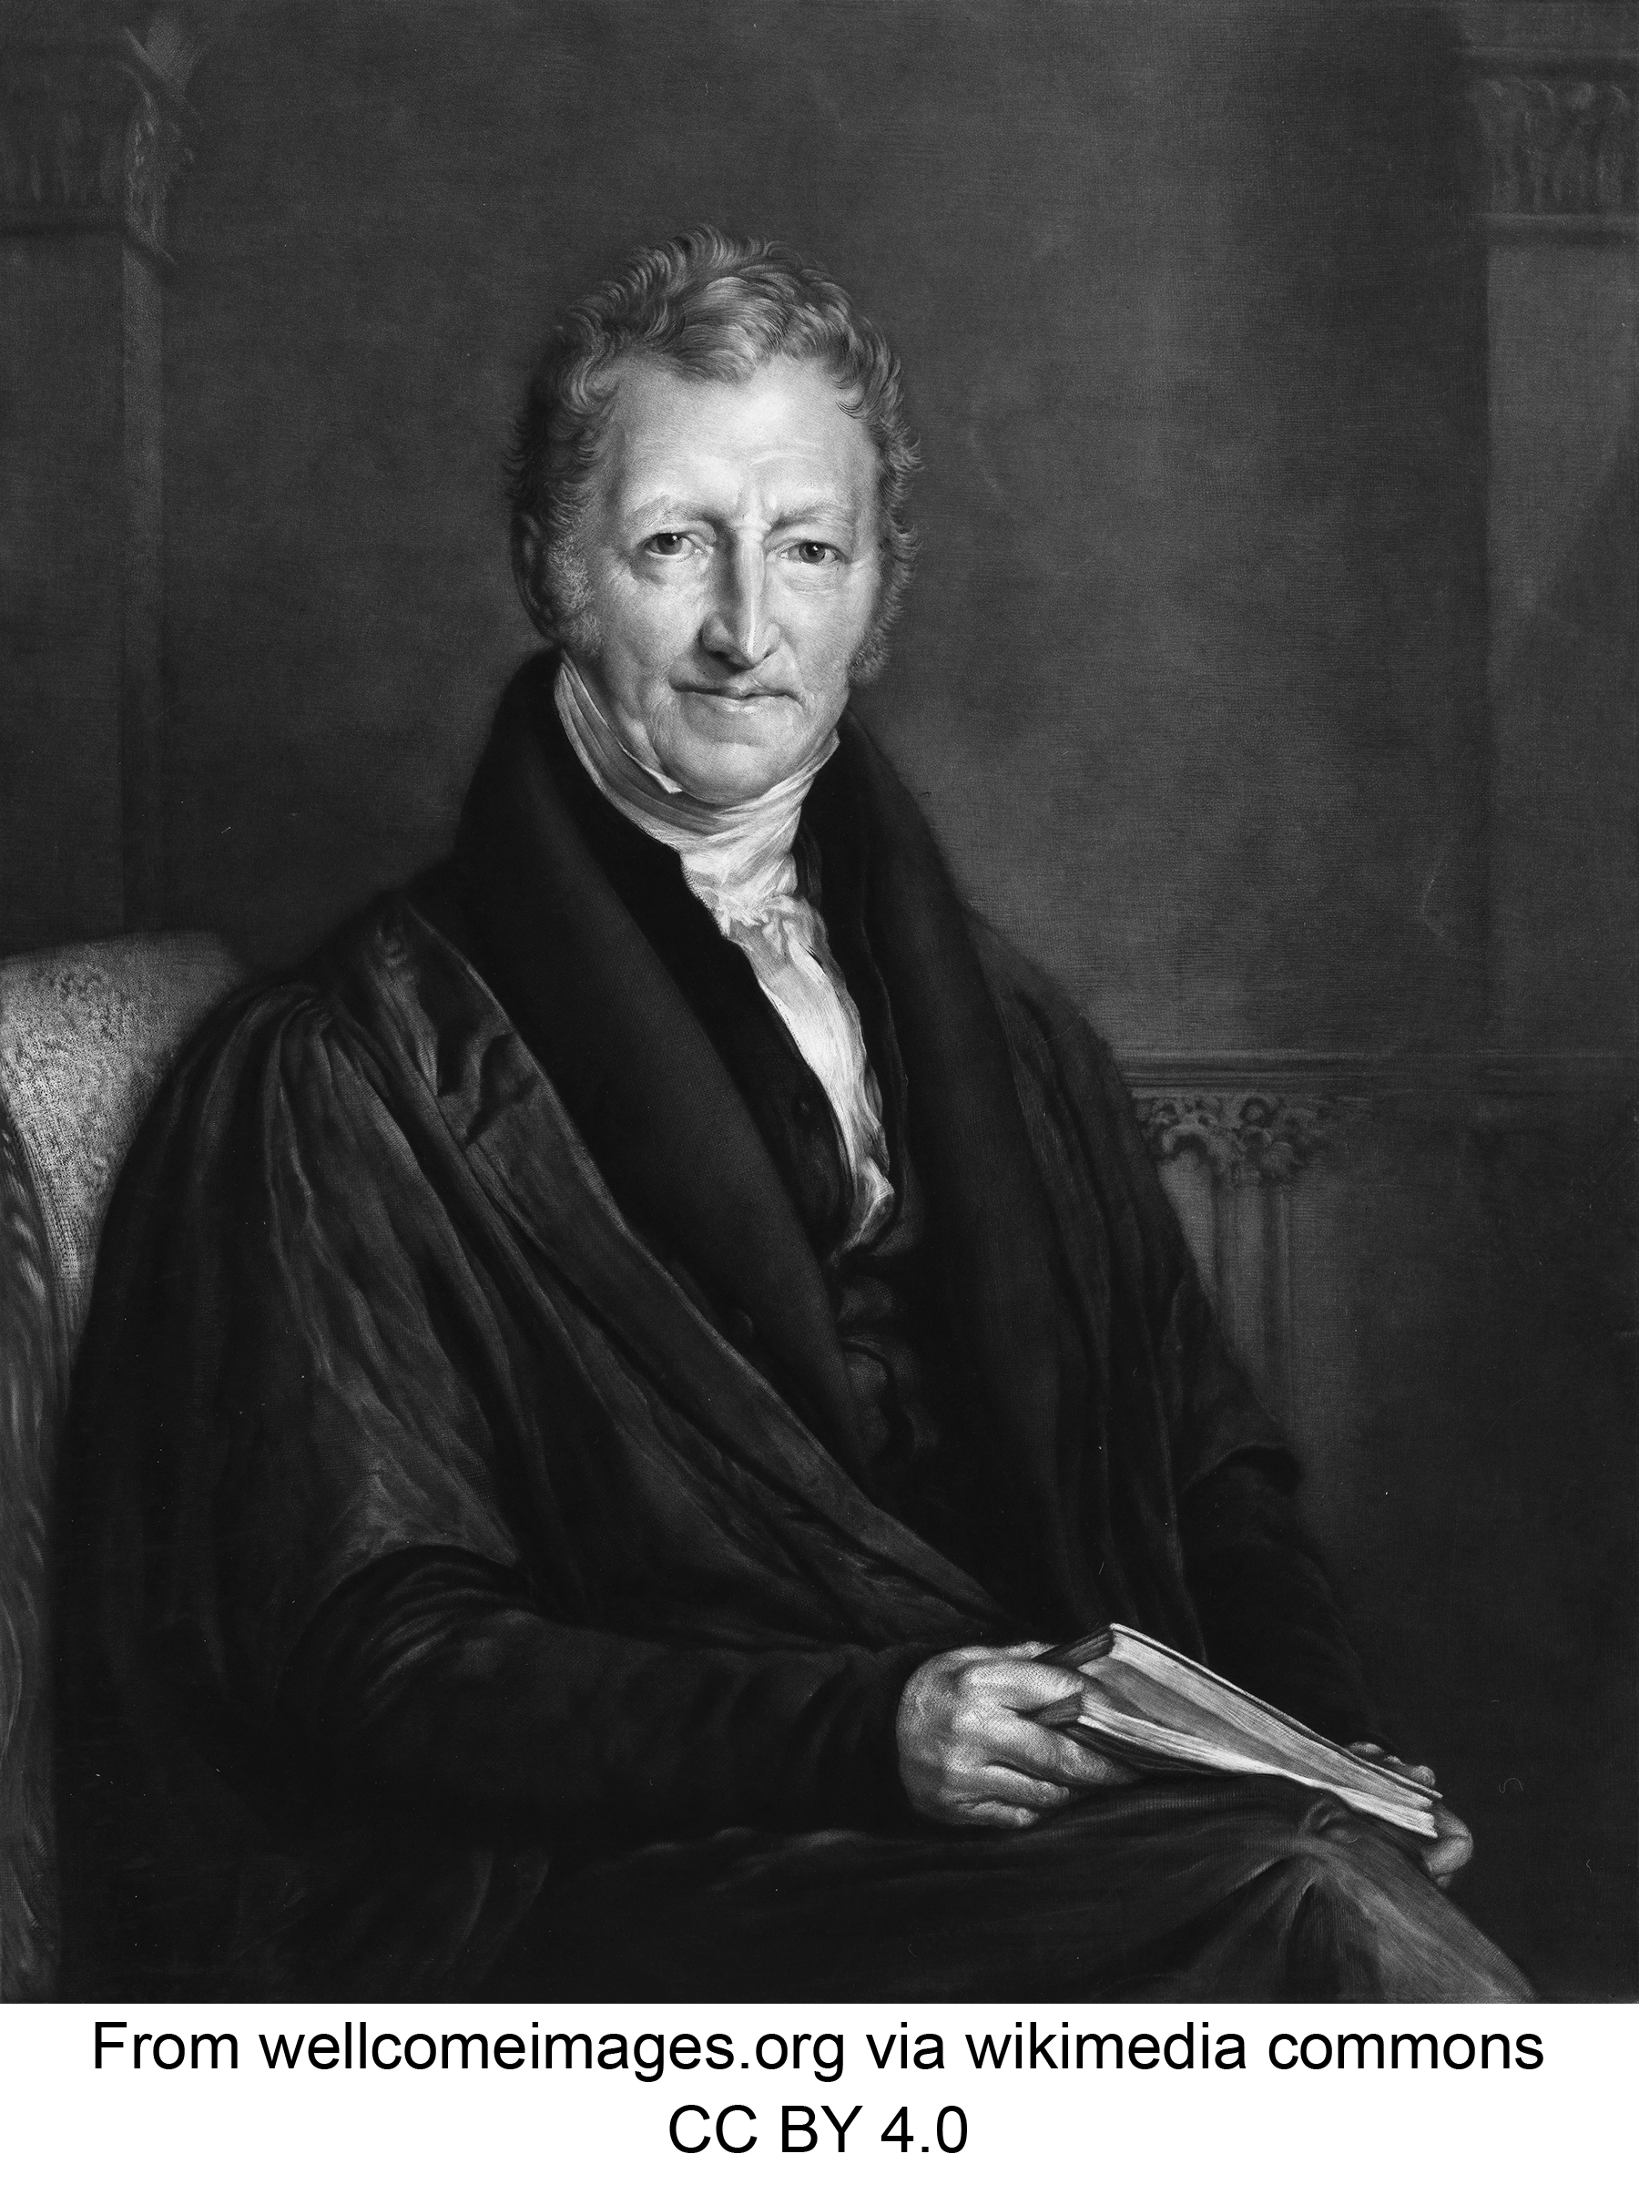
Mga Ekonomistang nagbigay ng kaisipan sa larang ng Ekonomiks
Thomas Robert Malthus | Binigyang-diin niya ang mga epekto ng mabilis na paglaki ng populasyon. Sa kaniya nagmula ang Malthusian theory. Isinasaad ng batas na ito na ang populasyon ay mas mabilis lumaki kaysa sa supply ng pagkain na nagdudulot ng labis na kagutuman sa bansa.

Slide 7
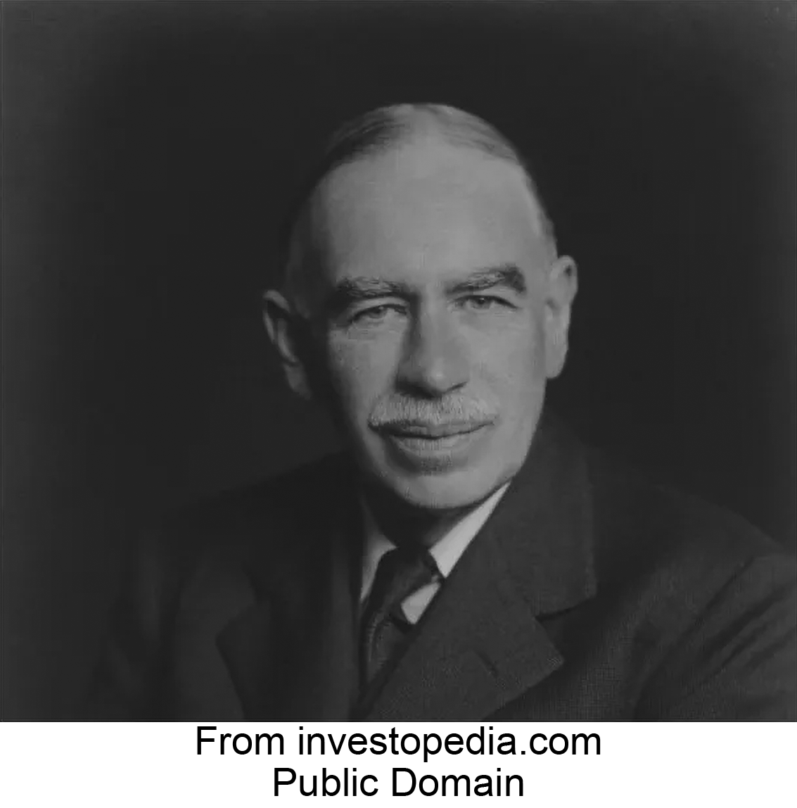
Mga Ekonomistang nagbigay ng kaisipan sa larang ng Ekonomiks
John Maynard Keynes | Siya ang tinaguriang “Father of Modern Theory of Employment.” Ipinakilala niya ang Keynesian economics kung saan binigyangdiin niya na ang pamumuhunan at pagkonsumo ay lilikha ng employment. Siya ang may-akda ng aklat na General Theory of Employment, Interest, and Money.

Slide 8
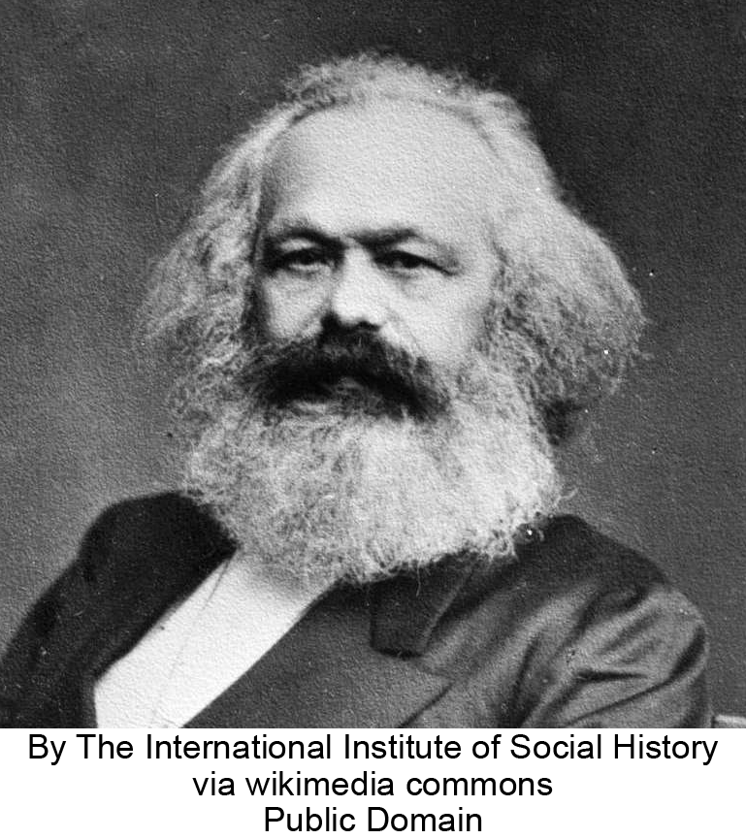
Mga Ekonomistang nagbigay ng kaisipan sa larang ng Ekonomiks
Karl Marx | Siya ang tinaguriang “Ama ng Komunismo.” Siya ang may-akda ng aklat na Das Kapital na naglalaman ng mga aral ng komunismo. Isinulat niya ang Communist Manifesto kasama si Friedrich Engels. Naniwala siya sa pagkakaroon ng pagkakapantay ng tao sa lipunan. Naniwala siya na ang estado ang dapat na nagmamay-ari ng mga salik ng produksiyon at gumagawa ng desisyon ukol sa produksiyon at distribusyon ng yaman ng bansa. Isinulong niya na ang rebolusyon ng mga proletariat (manggagawa) ang magpapatalsik sa mga kapitalista.

Slide 9
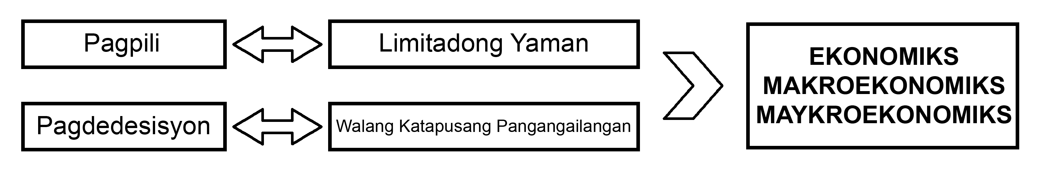
Kahulugan ng Ekonomiks
Ang ekonomiks ay isang agham panlipunan na layuning pag-aralan ang mga pagkilos at pagsisikap ng mga tao/at mga paraan ng paggamit ng mga limitadong pinagkukunang yaman upang matugunan ang walang katapusang pangangailangan at kagustuhan sa buhay.
Ang mga bagay na may katumbas na halaga o presyo tulad ng pagkain, damit, at bahay ay tinatawag na economic goods. Bunga ng walang katapusang pangangailangan ng tao kaya nagkakaroon ng kakapusan sa economic goods.
Ang free goods naman ay mga bagay na nakakamit ng tao nang walang bayad tulad ng init ng araw at hangin. Sagana ang supply ng mga ito at makakamit ito ng tao kahit hindi paghirapan. Lahat ng tao ay nakikinabang sa mga bagay na ito.

Slide 10
Dibisyon ng Pag-aaral ng Ekonomiks
Microeconomics – Ito ay nagmula sa salitang Griyego na mikro na ang ibig sabihin ay “maliit.” Ito ay sumusuri sa kilos at gawi ng maliit na yunit ng ekonomiya tulad ng mamimili, prodyuser, at pamilihan na kumakatawan sa mga konsepto ng demand, supply, at pagnenegosyo ng mga indibidwal na tauhan sa iba’t ibang estruktura ng pamilihan.
Macroeconomics – Ito naman ay nagmula sa salitang Griyego na makro na ang ibig sabihin ay “malaki.” Ito ay sumusuri sa ekonomiya sa kabuoan nito. Saklaw nito ang pag-aaral sa pambansang antas ng pag-eempleyo, galaw ng presyo, at mga polisiya o patakarang ipinatutupad ng pamahalaan.

Slide 11

Mga Batayang Gawaing Pang-ekonomiya
1. Produksiyon (Production) – Ito ay tumutukoy sa paglikha, paggawa, o pagbuo ng mga produkto at serbisyo upang matugunan ang mga pangangailangan at kagustuhan ng tao. Sa prosesong ito ang isang hilaw na materyales ay nabibigyan ng panibagong anyo.
Ang mga salik ng produksiyon (lupa, paggawa, kapital, at entreprenyur) ay tumutukoy sa input na siyang nagiging pangunahing kailangan upang makalikha,makagawa, at makabuo ng isang produkto o serbisyo na tinatawag namang output.
Lupa
Paggawa
Kapital o Puhunan
Entrepreneurship
Pagsasama-sama ng materyales, paggawa, kapital, at entrepreneurship
Kalakal o serbisyo na gamit pangkonsumo
Kalakal o serbisyo na gamit sa paglikha ng ibang produkto

Slide 12
Mga Batayang Gawaing Pang-ekonomiya
2. Pagkonsumo (Consumption) – Ito ay tumutukoy sa pagbili, paggamit, o pag-ubos ng mga produkto at serbisyo upang matugunan ang pangangailangan at kagustuhan sa pagtamo ng kasiyahan ng tao.
3. Pagpapalitan (Exchange) – Ito ang paglipat ng produkto at serbisyo mula sa isang tao patungo sa ibang tao. Ang tawag sa sinaunang pagpapalitan ng mga produkto at serbisyo ay sistemang barter. Ngunit sa pagkatuklas ng paggamit ng mga mamahaling metal katulad ng ginto at pilak ay nagsimulang magkaroon ng midyum ng palitan. Nagaganap sa pamilihan ang tinatawag na pagpapalitan na kung saan nagtatagpo ang consumer o mamimili at ang producer o nagbibili.

Slide 13
Mga Batayang Gawaing Pang-ekonomiya
4. Pamamahagi (Distribution) – Ang mga prodyuser ay gumagamit ng mga salik ng produksiyon upang makalikha ng mga produkto at serbisyo. Ang mga salik na ito ang siyang nagsisilbing input upang makalikha o makagawa ng mga output o yaring produkto at serbisyo. Dahil dito, ang mga prodyuser ay tatanggap ng kabayaran o bahagi ng yaman upang gamitin naman nila sa pagkonsumo ng kanilang mga kakailanganin.
Salik ng Produksiyon | Natatanggap na Bayad sa Ginawang Serbisyo
Lupa | Renta o upa
Paggawa | Sahod o suweldo
Kapital | Interes
Entreprenyur | Tubo

Slide 14
Mga Batayang Gawaing Pang-ekonomiya
5. Pagtustos o Pampublikong Pananalapi (Public Finance) – Malaki ang tungkulin na ginagampanan ng pamahalaan sa pag-unlad at paglago ng ekonomiya ng bansa. Ito ang dahilan kung bakit mahalaga na ito ay makalikom ng salapi tulad ng buwis upang makapagbigay ng pampublikong paglilingkod katulad ng pagbibigay ng subsidiya, pampublikong paaralan, ospital, at marami pang iba. Ito ang tinatawag na pagtustos o pampublikong pananalapi.

Slide 15
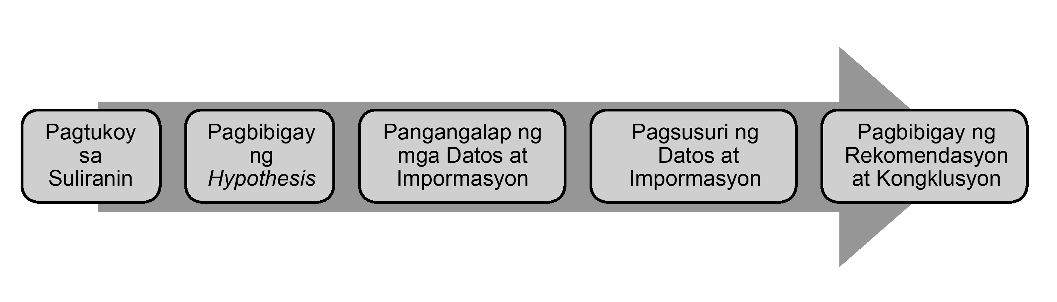
Ekonomiks Bilang Agham
Ang ekonomiks ay isang agham panlipunan kung saan sentral na pinag-aaralan ang mga kilos, gawi, at lahat ng pagpupunyagi ng tao na maghanapbuhay at ang pagsisikap ng pamahalaan na ayusin ang ekonomiya na nakaaapekto sa pamumuhay ng tao at lipunan.
Sa pag-aaral ng ekonomiks isinasagawa ang siyentipikong pamamaraan (scientific process) upang suriin ang mga suliranin at kaganapan na may kaugnayan at epekto sa ekonomiya tulad ng polusyon, trapiko, presyo ng langis, korupsiyon, climate change, at iba pa.
Mga Hakbang sa Pagsasagawa ng Siyentipikong Pamamaraan

Slide 16
Kaugnayan ng Ekonomiks sa Iba pang Larang ng Pag-aaral
Kasaysayan | Ang ekonomiks at kasaysayan ay magkaugnay sapagkat ang gagawing desisyon ngayon sa pamumuhay ay ibabatay sa nangyari sa nakaraan.
Sosyolohiya | Ito ang pag-aaral ng pinagmulan at estruktura ng ating lipunan. Ang mga kilos ng tao bunga ng mga batas, gawi, paniniwala, at kultura na umiiral sa lipunan ay nakaaapekto sa uri ng hanapbuhay at gawain ng tao.
Etika | Ito ay may kinalaman sa moralidad at paggawa ng tama o mali sa buhay. Ang kaalaman sa mga tama at maling ginawa ng tao, disiplina, at wastong moralidad ng tao ay mahalagang elemento na kailangang taglayin ng bawat mamamayan upang maging kabalikat ng pamahalaan sa pagsasagawa ng mga wastong hakbang upang mapaunlad ang ekonomiya.

Slide 17
Kaugnayan ng Ekonomiks sa Iba pang Larang ng Pag-aaral
Heograpiya | Ang heograpiya at ekonomiks ay magkaugnay sapagkat anumang pangyayari ang maganap sa kapaligiran ay nakaaapekto sa pamumuhay ng tao.
Natural Sciences | Ang mga nagaganap na pagbabago sa ating kapaligiran at maging sa kalikasan ay nakaaapekto sa kabuhayan ng mamamayan at ng bansa na pinagtutuonan ng ekonomiks.
Biyolohiya | Ito ay may kaugnayan sa ekonomiks dahil ang tao, hayop, at halaman ay kailangan sa ekonomiya.
Kemistri | Ang uri ng kemikal na gagamitin sa mga patanim bilang pataba at pamatay ng peste ay bahagi ng gastusin sa produksiyon.

Slide 18
Kaugnayan ng Ekonomiks sa Iba pang Larang ng Pag-aaral
Pisika | Ang anumang teknolohiya na ginagamit upang paunlarin ang enerhiya ay binibigyang-pansin ng agham ng pisika.
Matematika | Saklaw nito ang ukol sa numero, tsart, graph, at pagbuo ng mga mathematical formula o mga mathematical equation. Sa tulong ng graph, tsart, at mga equation ay madaling mauunawaan ang mga ekonomikong kaganapan tulad ng pagtaas ng presyo, paglaki ng produksiyon, at tamang pagbabayad ng kita at iba pa.

Slide 19
Pagsasanay
1. Ano ang pangunahing pokus ng pag-aaral ng ekonomiks?
2. Bakit sinasabing ang ekonomiks ay isang sangay ng agham panlipunan?

Slide 20
Susi sa Pagwawasto
1. Ang ekonomiks ay ang pag-aaral kung paanong ang isang indibidwal o lipunan ay nagpapasiya upang magamit ang limitado nitong pinagkukunang yaman na dulot ng kalikasan o ng naunang henerasyon upang tumugon sa walang katapusan nitong pangangailangan at kagustuhan.
2. Ang ekonomiks ay agham panlipunan dahil masusing sinusuri nito ang kalagayan ng tao at lipunan. Dahil tao at lipunan ang sentro ng pag-aaral sa ekonomiks, may kaugnayan ito sa ibang larang ng pagaaral sa agham panlipunan.

